Slide 1

Introducción
Microfrontends

Slide 2
Definición
Arquitectura de desarrollo web que divide el frontend en módulos independientes, desarrollados, desplegados y mantenidos por diferentes equipos.
Articular la UI mediante piezas pequeñas
Objetivos:
Inspiración: microservicios
Romper monolito front
FRONT-END Tradicional
BACK-END
Microservice
DB
Sistema modular
UI
Microservice
DB
Arquitectura
Distribuida
Escalabilidad & flexibilidad
Monolito
Microservice
DB
Microservice
Equipos autónomos
DB

Slide 3


Definición
Todavía hay confusión alrededor de este término, sin embargo:
NO es ninguna tecnología en concreto
NO es ningún framework
NO son los Web Components
NO es un estándar
Es una forma de construir aplicaciones en front

Slide 4

Evolución
El término microfrontends empieza a sonar a finales de 2016. Se comienza a adoptar ampliamente en 2019.
Múltiples aproximaciones. Cada compañía adopta su solución orientada a sus necesidades, con diversas tecnologías.
Ciertas tecnologías empiezan a tomar peso (2023): module federation.
Es difícil asegurar si en el futuro:
¿ Habrá una tecnología de microfrontends que domine el mercado ? (Ej: single-spa, module federation)
¿ Existirá un estándar oficial o de facto para construir/orquestar microfrontends ? (Ej: import maps)
¿ Seguirá siendo una técnica con multiples implementaciones, tal y como son los componentes ?

Slide 5
Pros y Cons
Microfrontends

Slide 6



Beneficios
Al construir en piezas pequeñas, obtenemos los mismos beneficios que nos dan los componentes, pero a nivel de aplicación:
Complejidad reducida
Responsabilidad única
Funcionalidad acotada
Tests mas sencillos
Codebases más ligeras
Mejor mantenibilidad
Menor acoplamiento
…
Aplicaciones más escalables. Permite actualizaciones incrementales, reduciendo la deuda técnica.
Monolito
Microfrontends
UI
µUI
µUI
µUI
µUI
UPDATED
SCHEDULED
IN PROGRESS
PENDING
O migramos a la vez o nos quedamos obsoletos
Migración incremental, coexistencia sin interferencia

Slide 7





Beneficios
Gobernanza independiente: Todo es independiente, desde repositorios, pipelines, despliegues, entornos, procesos, hasta incluso equipos.
REPO | Git
PIPELINE | Build & Test
PRODUCTION | Bundle
TEAM
PURPLE
µUI A
TEAM
GREEN
µUI B
TEAM
PINK
µUI C
TEAM
SILVER
Host
App
Toma de decisiones críticas cuanto antes.
Hacer microfrontends te obliga a hacer un análisis previo profundo, nada debe dejarse sobre la marcha
Hay que plantear cuestiones como el modelo de datos, comunicación entre módulos, etc
Necesitamos contratos, suposiciones, esbozos, incluso pruebas de concepto

Slide 8



Desventajas
La principal y única desventaja es el peso completo de la solución. El navegador tendrá que descargar más código.
Cada microfrontend es una aplicación en si misma, con todas sus dependencias. Lo habitual es que haya redundancia.
React v16.8
Material-UI v4
React v15.6
Material-UI v4
React v16.8
No olvidemos que la redundancia de dependencias también tiene un lado positivo: múltiples versiones trabajando a la vez.
¿ Cómo intentaremos mitigarlo ?
Lazy Loading
Federación de Módulos

Slide 9

Retos
Mismo execution context, recursos compartidos: DOM, apis, URL, etc.
Tecnologías no adaptadas a microfrontends: problema de las múltiples instancias ejecutándose a la vez. Es necesario hacer prototipos.
Caso ideal: microfrontends estancos. Rara vez es posible, necesitaremos elementos comunes: comunicación, estado, tema, etc.
Necesitamos despejar interrogantes (contratos, interfaces, datos comunes, etc) en las primeras fases del proyecto.
Intentar no atarse a ninguna tecnología concreta en lo que a ellos respecta suele ser beneficioso.

Slide 10
Microfrontends, SI o NO
No siempre es adecuado hacer microfrontends,
corremos el riesgo de hacer sobreingeniería
Cuando es adecuado usar microfrontends:
Grandes aplicaciones
Funcionalidad modular
Fácilmente aislable
Y cuando no:
Aplicaciones muy sencillas
Funcionalidad altamente acoplada
Desarrollos cortos, prototipos
Estado complejo, mucha comunicación entre módulos

Slide 11
Aproximaciones
Microfrontends

Slide 12
Enfoques
En función de cuándo y cómo integremos los microfrontends, tendremos dos enfoques diferenciados:
BUILD-TIME
RUN-TIME
Integración build-time
vs
Pipelines
La integración sucede en la fase de build. Cada microfrontend es una dependencia y la aplicación los consume como librerías, con todas las desventajas que ello implica.
Integración run-time
BUILD-TIME
RUN-TIME
Pipelines
La integración sucede durante la ejecución de nuestra aplicación host. Esta integración asegura independencia al 100%, los microfrontends simplemente se consumen y ejecutan en runtime.

Slide 13
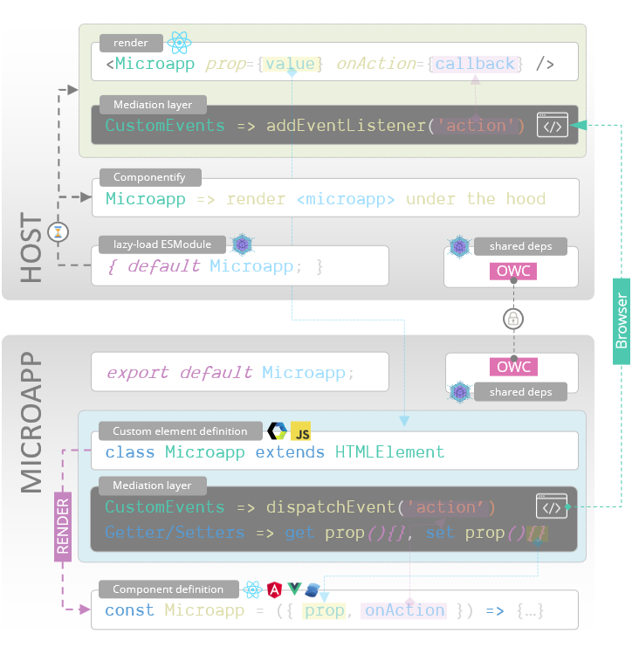
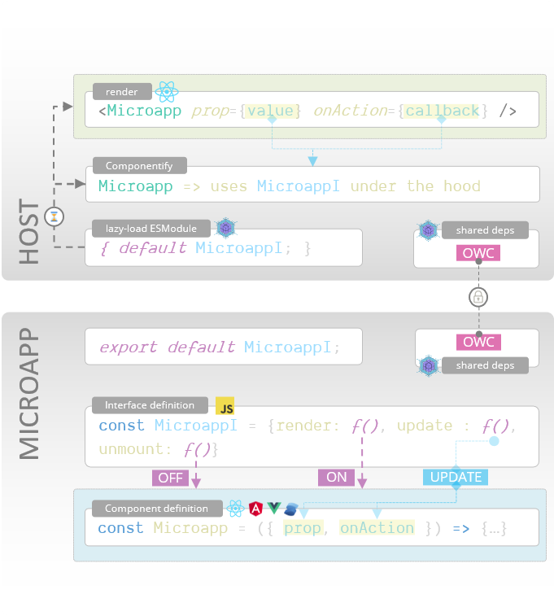
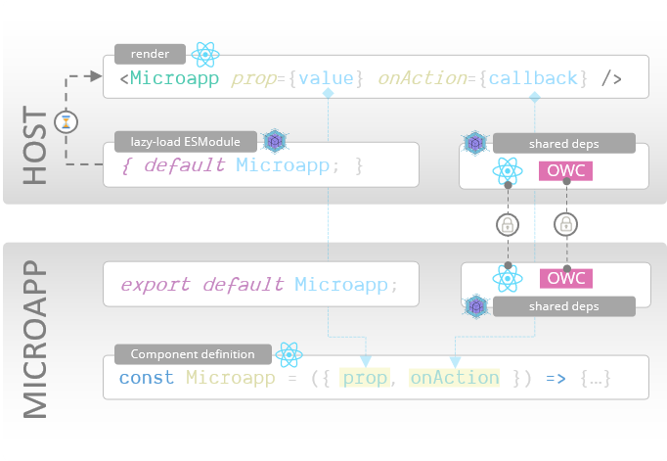
Formatos
To be defined

Slide 14
Let’s start coding !!!

Slide 15
Module Federation
BUILD COMPACTO
app.js
BUILD CLÁSICO
app.js
vendor.js
Aplication Dependencies
Code-splitting: vendor
react
react-dom
react-router-dom
BUILD CON FEDERACIÓN DE MÓDULOS
history
@material-ui/core
2 Módulos Federados: Page y Dialog.
Todas las dependencias compartidas.
BUILD
app.react.js
Aplication Modules
app.js
app.react-dom.js
App
Router
react
react-dom
react
react-router-dom
history
app-container.js
app.react-router-dom.js
Page
Dialog
react
@material-ui/core
react
@material-ui/core
app.page.js
app.history.js
app.dialog.js
app.material-ui-core.js

Slide 16
Module Federation
BUILD APP-ONE
one.js
one.react.js
one-container.js
Expose one/dialog
Needs two/button (remote)
one.react-dom.js
one.react-router-dom.js
BUILD APP-TWO
one.dialog.js
one.history.js
two.react.js
two.js
¿ ?
two.button.js
one.material-ui-core.js
two-container.js
Expose two/button
Needs one/dialog (remote)
two.react-dom.js
two.material-ui-core.js
two.button.js
¿ ?
one.dialog.js

Slide 17





lemoncode.net
github.com/lemoncode
@lemoncoders
facebook.com/lemoncoders

